Slide 1


KNN+PCA实现
故障识别
2018级 物联网班
杨帆

Slide 2


机器学习与
PCA-KNN简介

Slide 3
AI系统具备自己获取知识的能力，也就是从原始数据中提取信息的能力，这就是机器学习。
-Deep Learning Book
简单地说，机器学习就是依靠线性代数与概率论的知识，来处理输入信息的能力。
机器学习是什么？

Slide 4
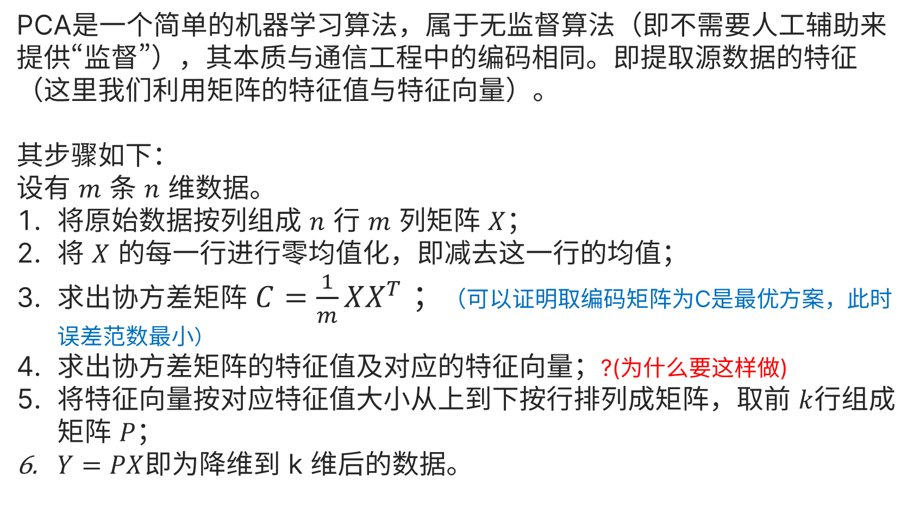
PCA 简介
PCA是一个简单的机器学习算法，属于无监督算法（即不需要人工辅助来提供“监督”），其本质与通信工程中的编码相同。即提取源数据的特征（这里我们利用矩阵的特征值与特征向量）。
其步骤如下：
设有 $m$ 条 $n$ 维数据。
将原始数据按列组成 $n$ 行 $m$ 列矩阵 $X$；
将 $X$ 的每一行进行零均值化，即减去这一行的均值；
求出协方差矩阵 $C=\frac{1}{m}XX^{T}$ ；（可以证明取编码矩阵为C是最优方案，此时误差范数最小）
求出协方差矩阵的特征值及对应的特征向量；?(为什么要这样做)
将特征向量按对应特征值大小从上到下按行排列成矩阵，取前 $k$行组成矩阵 $P$；
$Y=PX$即为降维到 k 维后的数据。

Slide 5
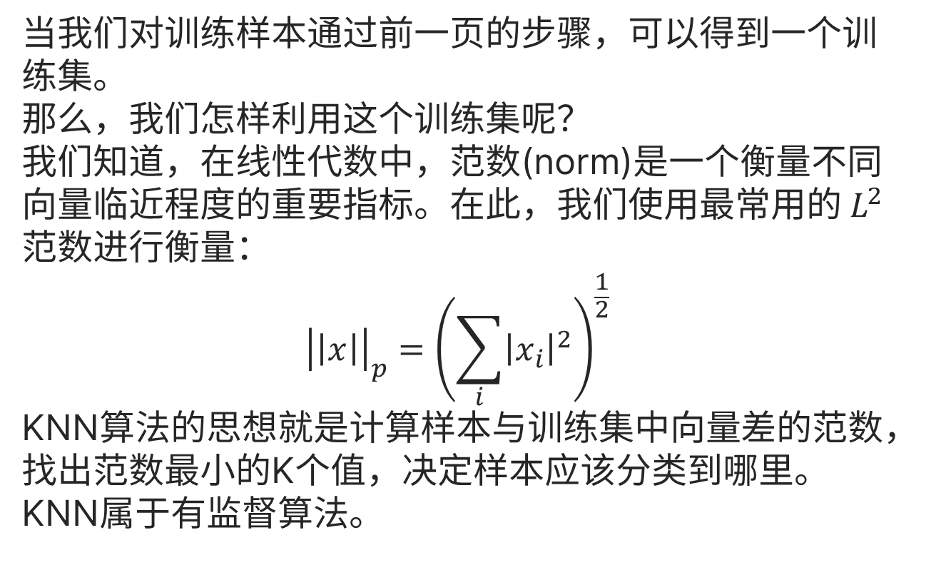
KNN 简介
当我们对训练样本通过前一页的步骤，可以得到一个训练集。
那么，我们怎样利用这个训练集呢？
我们知道，在线性代数中，范数(norm)是一个衡量不同向量临近程度的重要指标。在此，我们使用最常用的${ L}^{2}$范数进行衡量：
$${\left|\left|x\right|\right|}_{p}={\left(\sum_{i}{{\left|x_{i}\right|}^{2}}\right)}^{\frac{1}{2}}$$
KNN算法的思想就是计算样本与训练集中向量差的范数，找出范数最小的K个值，决定样本应该分类到哪里。
KNN属于有监督算法。

Slide 6


代码与实现

Slide 7
% 一维PCA实现 阈值决定维数
% inputArg1：待处理的信息
% num：信息条数，也是文件个数
% mu：阈值设定
function [outputArg1] = PCA(inputArg1, num, mu)
X = inputArg1;
% 零均值化
X_zeroMean = X - mean(X);
% 协方差矩阵
C = 1 / num * (X_zeroMean * X_zeroMean');
% 求特征值与特征向量
[V, D] = eig(C);
[d, ind] = sort(diag(D), 'descend');
% 按特征值大小排序
Vs = V(:, ind);
% 根据阈值选择 降低的维数
for k = 1:length(d)
if (sum(d(1:k)) / sum(d) >= mu)
break;
end
end
outputArg1 = Vs(:, 1:k)' * X;
end

Slide 8
%% KNN_FUN KNN算法匹配样本与训练
% data：输入数据
% K：指定KNN系数
% result:样本匹配结果
function [result] = KNN_fun(data, K, mu)
%% 加载训练集
P = load(['voice_PCA_' num2str(mu) '.csv']);
% 已知的数据分布情况
distribution = [ones(1, 16) 2 * ones(1, 15) 3 * ones(1, 15) 4 * ones(1, 24) 5 * ones(1, 12) 6 * ones(1, 28) 7 * ones(1, 18)];
% 范数计算
Distance = sum(abs(P - data).^2, 1);
% 排序，找到最小距离并输出
[~, ind] = sort(Distance);
if (mod(K, 2) == 0)
result = distribution(ind(1:K - 1));
return;
else
temp = tabulate(distribution(ind(1:K)));
end
[~, I] = max(temp(:, 3));
result = temp(I, 1);
end

Slide 9
%% mu = 0.9
mu = [0.9 0.8 0.7 0.5];
numOfVec = zeros(1, length(mu));
%% 初始化
num = 128;
fftPoints = 1024;
voice_fft = zeros(fftPoints, num);
%% PCA计算
for i = 1 : length(mu)
% 读取并作fft
for j = 1 : num
voice_fft(:, j) = fft(audioread(['C:\Users\Vela\OneDrive\桌面\语音信号处理\KNN\数据\训练样本\' num2str(j) '.wav']), fftPoints);
end
voice_PCA = PCA(abs(voice_fft), num, mu(i));
%% 存储变量
save(['voice_PCA_' num2str(mu(i)) '.csv'],'voice_PCA', '-ascii');
[numOfVec(i), ~] = size(voice_PCA);
end
plot(mu, numOfVec, 'Color','#A2142F','LineWidth', 2);title('PCA特征向量与阈值的关系')
axis([0.4 1 0 10])

Slide 10
%% 训练程序
%% 为了方便处理，做fft将数据化为等长形式
mu = [0.9 0.8 0.7 0.5];
numOfVec = zeros(1, length(mu));
%% 初始化
num = 128;
fftPoints = 1024;
voice_fft = zeros(fftPoints, num);
%% PCA计算
for i = 1 : length(mu)
% 读取并作fft
for j = 1 : num
voice_fft(:, j) = fft(audioread(['C:\Users\Vela\OneDrive\桌面\语音信号处理\KNN\数据\训练样本\' num2str(j) '.wav']), fftPoints);
end
voice_PCA = PCA(abs(voice_fft), num, mu(i));
%% 存储训练集
save(['voice_PCA_' num2str(mu(i)) '.csv'],'voice_PCA', '-ascii');
[numOfVec(i), ~] = size(voice_PCA);
end
plot(mu, numOfVec, 'Color','#A2142F','LineWidth', 2);title('PCA特征向量与阈值的关系')
axis([0.4 1 0 10])

Slide 11
%% 测试样本程序
% 训练集已经通过训练程序产生
% 为了方便处理，做fft将数据化为等长形式
%% 加载训练集
P1 = load('voice_PCA_0.9.csv');
P2 = load('voice_PCA_0.8.csv');
P3 = load('voice_PCA_0.7.csv');
P4 = load('voice_PCA_0.5.csv');
%% 初始化
mu = [0.9 0.8 0.7 0.5];
num = 58;
fftPoints = 1024;
% 指定PCA维度，使其与训练集匹配
K = zeros(1,4);
errNum = K;
[K(1), ~] = size(P1);
[K(2), ~] = size(P2);
[K(3), ~] = size(P3);
[K(4), ~] = size(P4);
voice_fft = zeros(fftPoints, num);
typ = zeros(1, num);
errNum = K;
%% 加载测试样本
% 读取并作fft
for i = 1 : num
voice_fft(:, i) = fft(audioread(['C:\Users\Vela\OneDrive\桌面\语音信号处理\KNN\数据\测试样本\' num2str(i) '.wav']), fftPoints);
end
%% PCA与KNN算法
for i = 1 : length(mu)
test_PCA = PCA_K(abs(voice_fft), num, K(i));
for j = 1 : num
typ(j) = KNN_fun(test_PCA(:,j), mu(i));
end
errNum(i) = length(find(typ==5)) + length(find(typ==6));
%% 故障率
disp(['mu = ' num2str(mu(i)) ' 情况下的故障率：' num2str(errNum(i) / num * 100) '%']);
end
disp(['真实情况下的故障率：' num2str(13 / 58) '%']);
plot(mu, errNum/num * 100,'Color', '#77AC30', 'LineWidth', 2);title('模型预测故障发生频率')
hold on
yline(13 / 58 * 100, '-.k', 'LineWidth', 1)
ylabel('错误率 %')
axis([0.4 1 15 26])
legend('模型预测故障率', '真实故障率')

Slide 12


结果展示

Slide 13
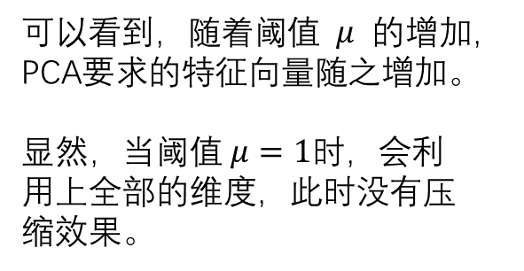
可以看到，随着阈值$μ$的增加，PCA要求的特征向量随之增加。
显然，当阈值$μ=1$时，会利用上全部的维度，此时没有压缩效果。

Slide 14
可以看到，发生故障时，对应的PCA向量的模值相对于正常时大很多，这是我们判断是否发生故障的有力工具。

Slide 15
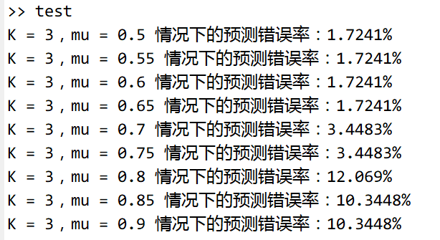
为什么会这样？

Slide 16
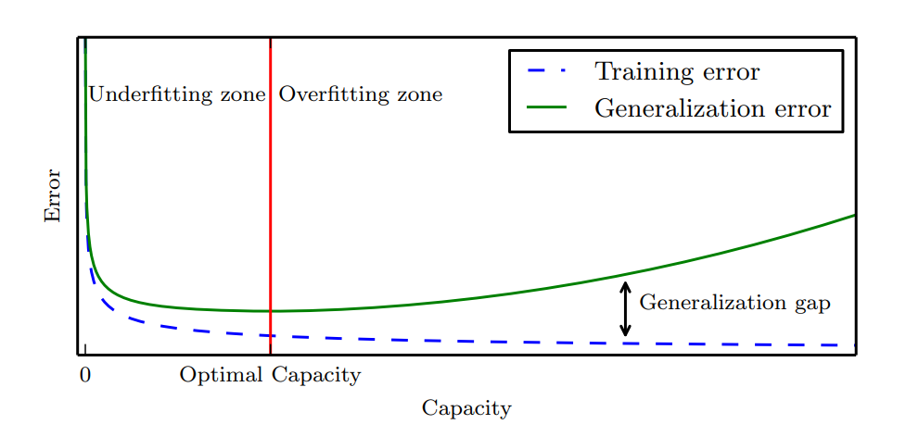
过拟合与欠拟合：
欠拟合：模型不能再训练集上获得足够低的误差
原因：训练样本有效容量不足，有效容量低于了最佳容量，PCA维度过低
过拟合：训练误差与测试误差之间的差距太大
原因：训练样本之间数量分配不合理，有效容量超过了最佳容量，PCA维度过高

Slide 17
The End

